Slide 2
LA PIATTAFORMA
GRATUITA
SEMPLICE
DIGITALE
COMPLETA

Slide 3
UN UNICO MARKETPLACE
CONTI AZIENDALI
AISP
PAGAMENTI
FINANZIAMENTI
ANTICIPO FATTURE
FINANZA STRAORDINARIA
FINANZA AGEVOLATA
VAS
FINANZA
AGEVOLATA
CORPORATE
FINANCE

Slide 4
Aggregazione Conti
Aggregatore digitale di conti correnti con l’utilizzo dell’intelligenza artificiale per previsioni finanziarie
Servizio completamente gratuito disponibile immediatamente dopo la registrazione
Semplificazione del processo di richiesta di finanziamenti

Slide 5
FINANZIAMENTI

Slide 6
OPYN
1
€500k di fatturato
5 anni di anzianità aziendale
2
5 anni di durata con 11 mesi di pre-ammortamento
Importi da €100k fino a €1,5 mln
3
Tasso variabile indicizzato Euribor 3 mesi
Estinzione anticipata gratuita
4
Ultimi 3 bilanci
DM10 INPS
5
7 gg per la delibera
7 gg per l’erogazione

Slide 7
OCTOBER
1
€250k di fatturato
3 anni di anzianità aziendale
2
Durata da 18 a 72 mesi
Importi da € 30k fino a € 2mln
3
Tasso fisso
Nessuna garanzia personale
4
Centrale rischi ultimi 36 mesi
Estratti conto ultimi 6 mesi
5
15 gg per la delibera
15 gg per l’erogazione

Slide 8
BANCA AIDEXA
12 MESI
24 MESI
1
Importi da € 10k fino a € 100k
Fatturato minimo 100k
1
Importi da € 10k fino a € 300k
Fatturato minimo 100k
2
Accesso Spid o documento identità
Estratti conto ultimi 12 mesi
2
Accesso Spid o documento identità
Estratti conto ultimi 12 mesi
3
Erogazione in 2 settimane
3
Erogazione in 3 settimane

Slide 9
BANCA AIDEXA
60 MESI
1
Importi da € 25k fino a € 1mln
Fatturato minimo 50k
2
Accesso Spid o documento identità
Estratti conto ultimi 12 mesi
3
Erogazione in 3-4 settimane

Slide 10
EVENFI
1
€500k di fatturato
3 anni di anzianità aziendale
2
Durata max di 12 mesi
Ticket medio intorno ai €40k
3
Tasso fisso
Nessuna garanzia personale
4
Ultimi 2 bilanci

Slide 11
ANTICIPO FATTURE

Slide 12
WORKINVOICE
1
€2 mln di fatturato
Società di capitali
2
Solo fatture commerciali
Importi minimo della fattura €5k e durata da 30 a 180 gg
3
Liquidazione immediata del 90%
Rimborso del 10% al saldo della fattura al netto delle commissioni
4
10 gg per la delibera
15 gg per l’erogazione

Slide 13
VALUTA INTERNAZIONALE

Slide 14
EBURY
1
Import/Export in valuta diversa da Euro
Oltre 130 valute
2
Fatturato tra i 5 mln ed i 15 mln
Flussi valuta > 500k
3
Flussi migliori: USA, Cina, Nigeria, Sud America
4
Tassi real time e spread competitivo

Slide 15
CONTATTI
Sales Manager
Francesco Savino: servizi di finanziamento e anticipo fatture
3443434557
Sales Manager
Albert Frank: operazioni di finanza straordinaria
3498847838
Digital Sales
Oliviero Cislaghi: supporto tecnico piattaforma
3423408682

Slide 16
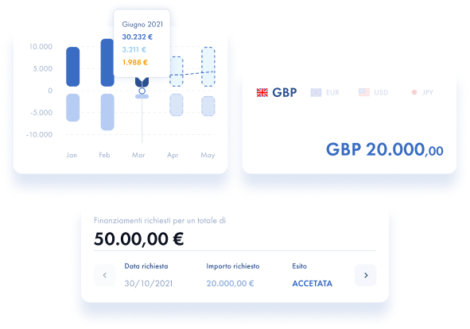
Grazie per l’attenzione.

